Slide 1
Assalamu’alaikum Warahmatullahi Wabarokatuh

Slide 2
Kelompok 8
Anggota kelompok :
1. D.Syafaatul Anbiya
2. Rena Senja Oktafia
SISTEM IZIN KELUAR MASUK SISWA

Slide 3
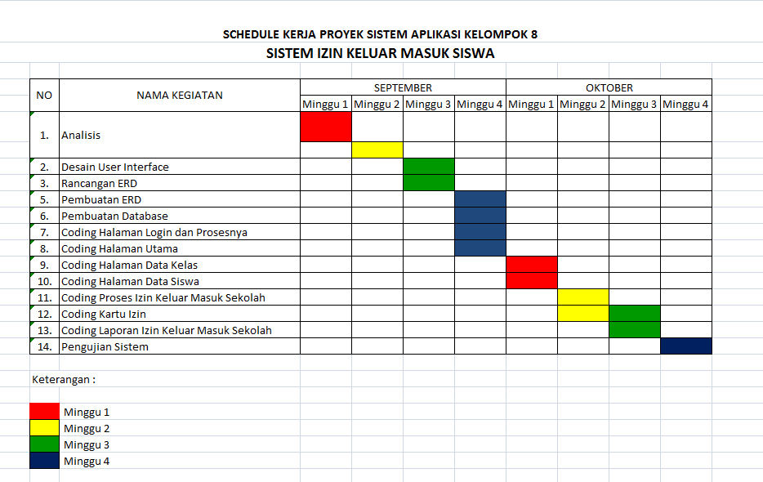
Schedule Sistem Izin Keluar Masuk

Slide 4
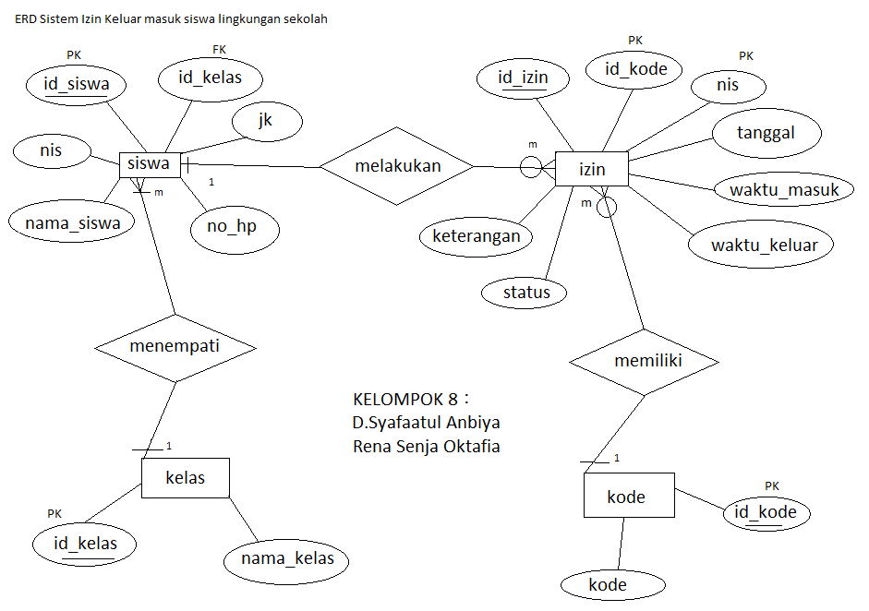
ERD (Entity Relationship Diagram)

Slide 5
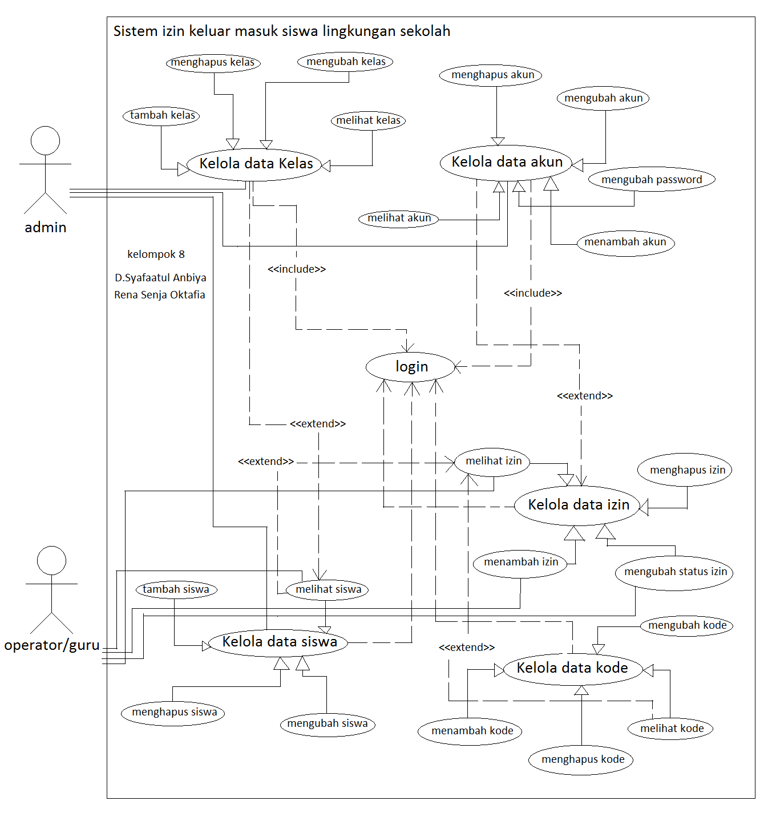
Use Case Diagram

Slide 6
Fitur Sistem Izin Keluar Masuk
Pengguna sistem izin keluar masuk
No | Pengguna
1 | Admin
2 | Operator/Guru

Slide 7
Fitur Admin
No | Menu | Konten
1 | Menu home | Menambahkan data izin Menampilkan chart data izin Menampilkan data izin
1 | Menu data siswa | Tambah data siswa Melihat data siswa Menghapus data siswa Mengubah data siswa
3 | Menu data kelas | Tambah data kelas Melihat data kelas Menghapus data kelas Mengubah data kelas
4 | Menu data akun | Tambah data akun Melihat data akun Menghapus data akun Mengubah data akun

Slide 8
No | Menu | Konten
5 | Ubah Password | Mengubah password akun
6 | Menu Izin | Melihat data izin Menghapus data izin Mengubah status izin
7 | Menu data kode | Tambah data kode Melihat data kode Menghapus data kode Mengubah data kode

Slide 9
Fitur Operator/Guru
No | Menu | Konten
1 | Menu home | Tambah data izin Melihat data izin Melihat chart data izin
2 | Menu siswa | Melihat data siswa
3 | Menu Izin | Melihat data izin Mengubah status data izin
4 | Menu ubah password | Mengubah password akun

Slide 10
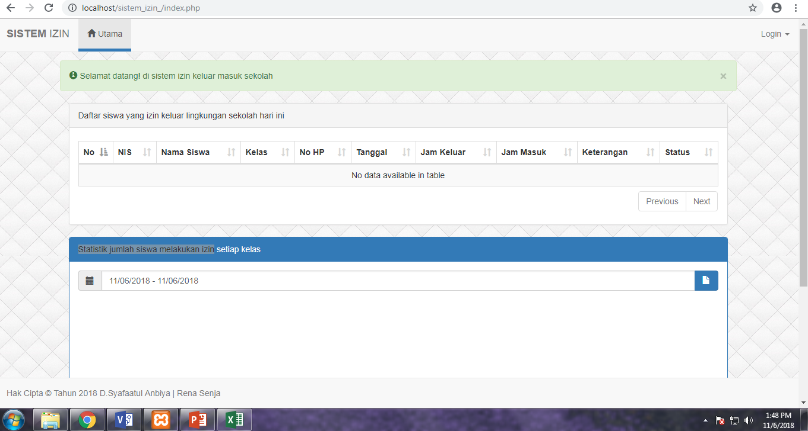
Halaman utama

Slide 11
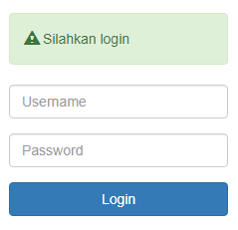
Form login

Slide 12
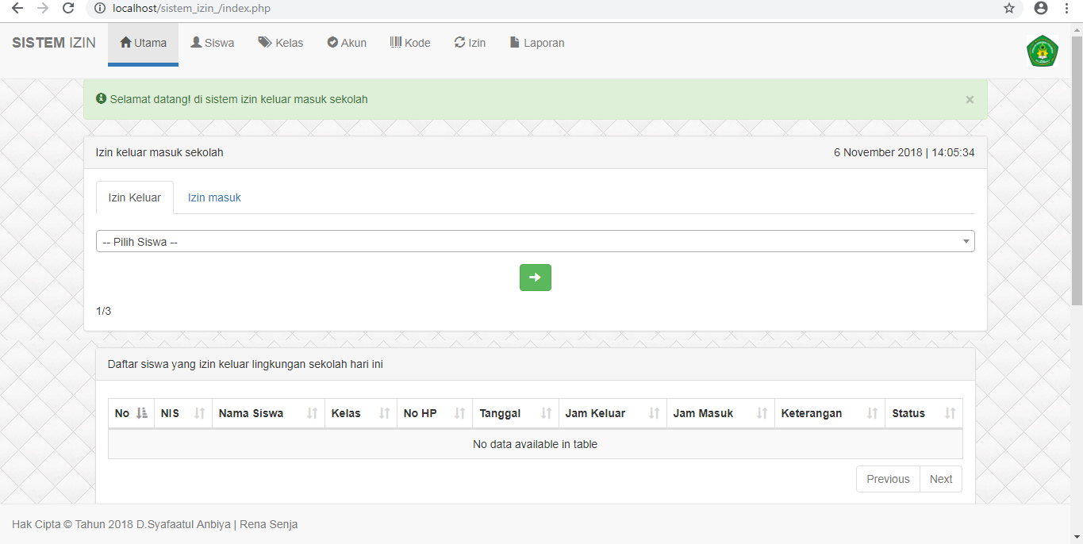
Halaman utama admin

Slide 13
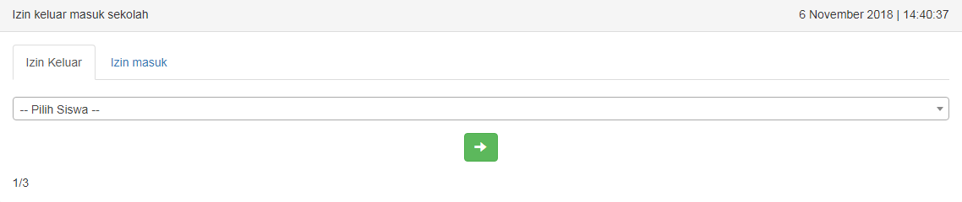
Form izin keluar, memilih siswa

Slide 14
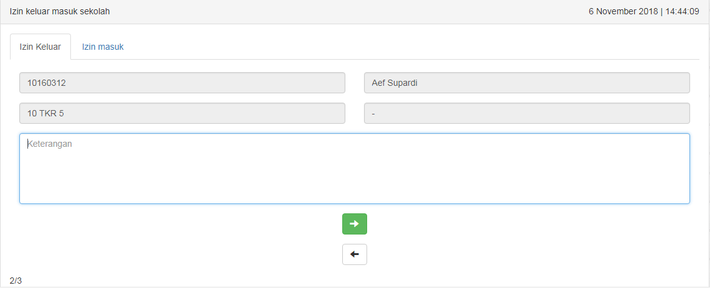
Form izin keluar, Keterangan siswa

Slide 15
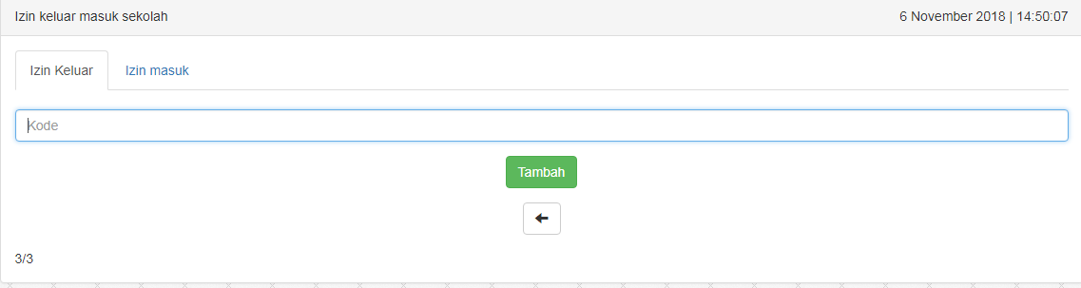
Form izin keluar, scan kode kartu

Slide 16
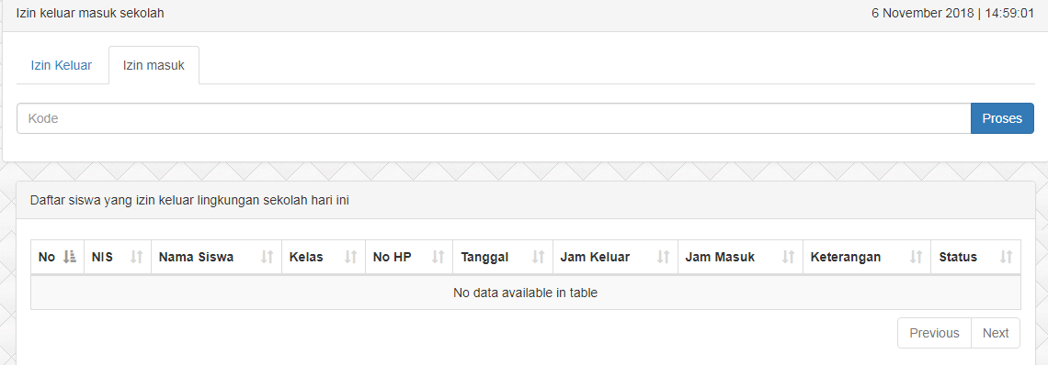
Form izin masuk, scan kode kartu

Slide 17
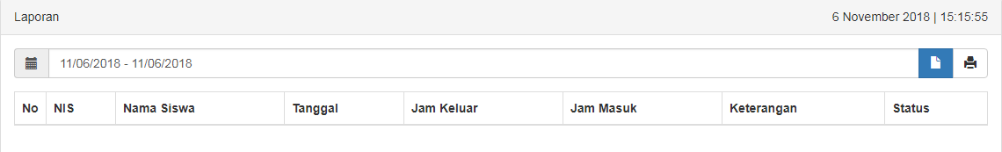
Halaman Laporan data izin

Slide 18
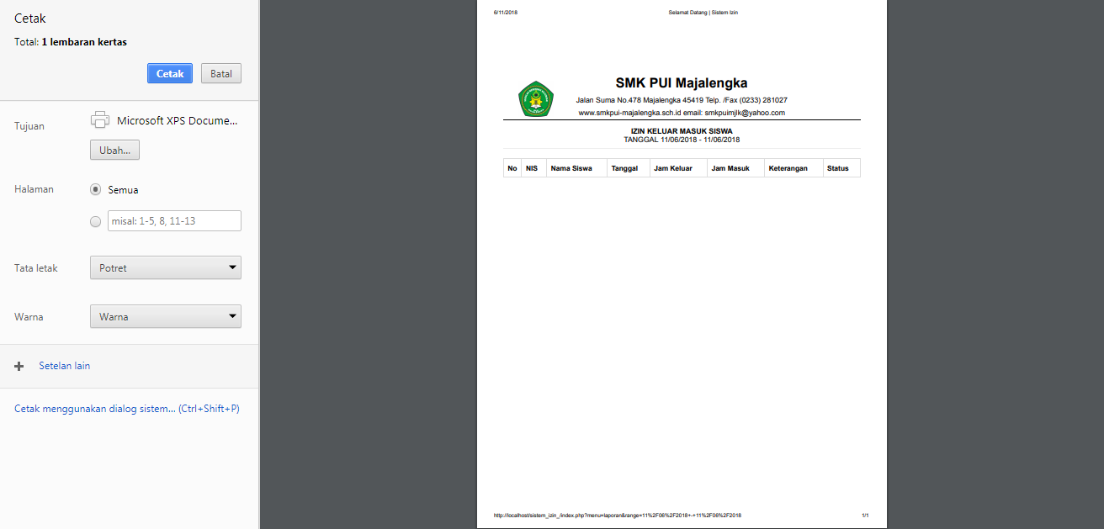
Cetak laporan data izin

Slide 19
Wassalamu’alaikum Warahmatullahi Wabarokatuh

